Slide 1




1995
2015
20 Years
毕业

Slide 2

再聚首
某某学校
某某学院某级某班

Slide 3

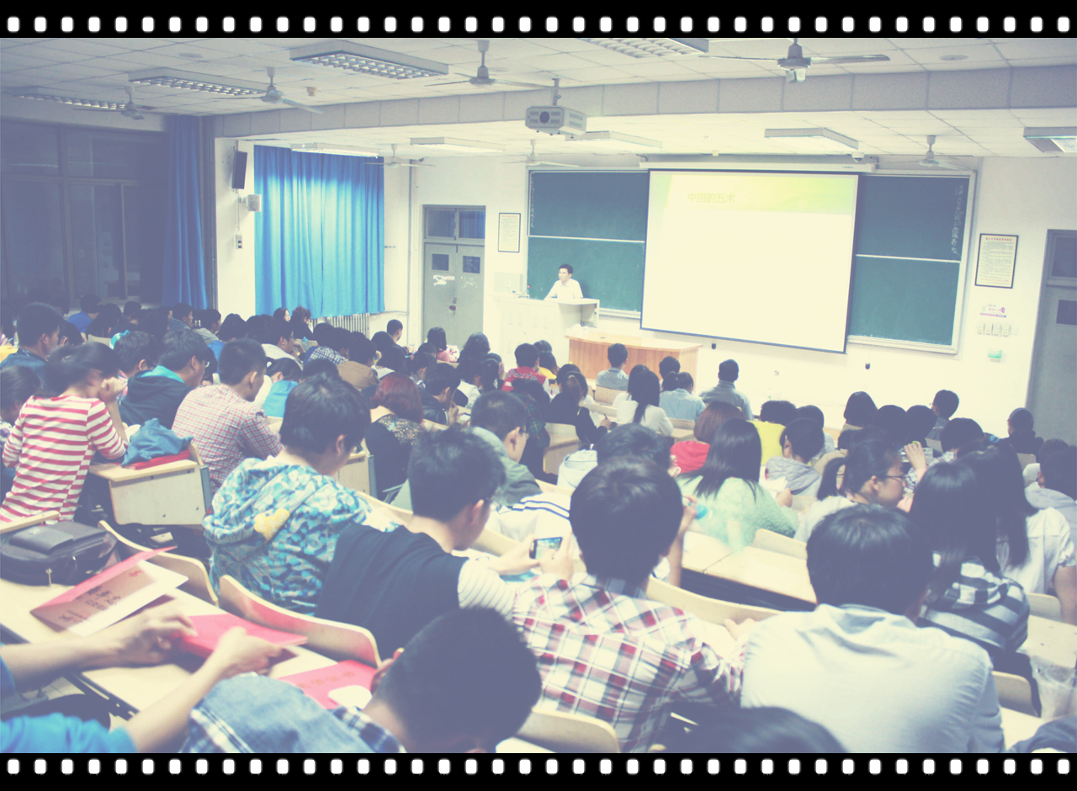
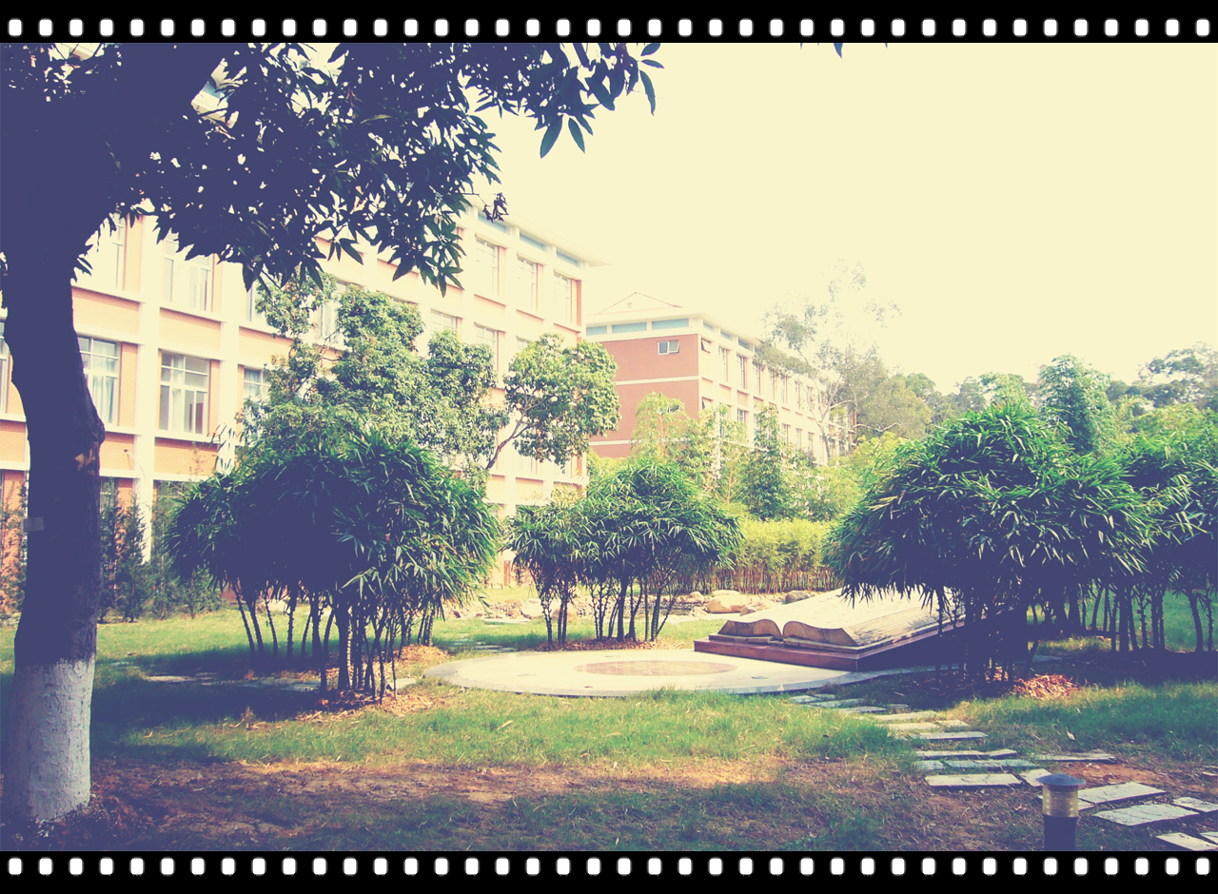
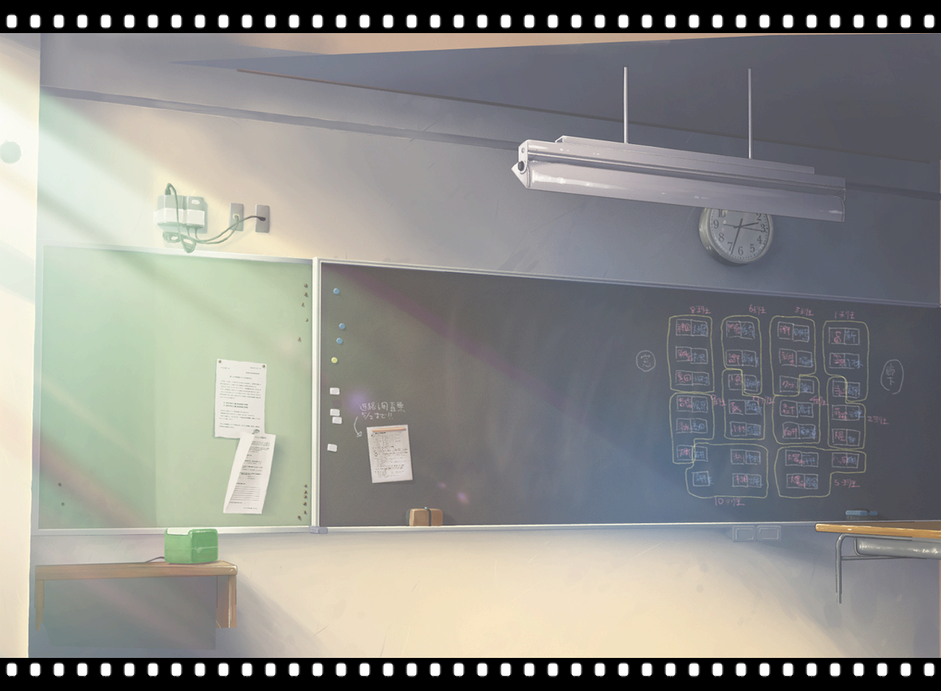
时光荏冉，岁月如歌
当年的我们，
我们有太多的感慨……
回首二十载风风雨雨，
有太多的追忆……
弹指一挥间
正值青春年少，
风华正茂。

Slide 4



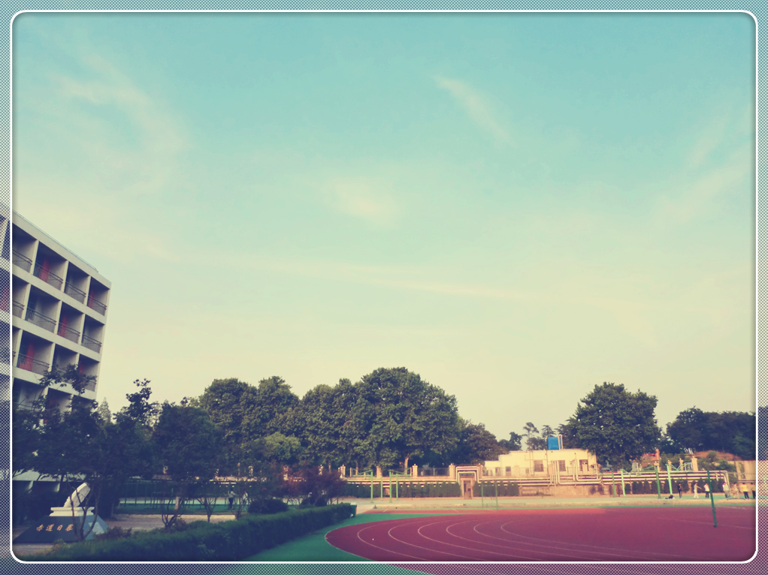
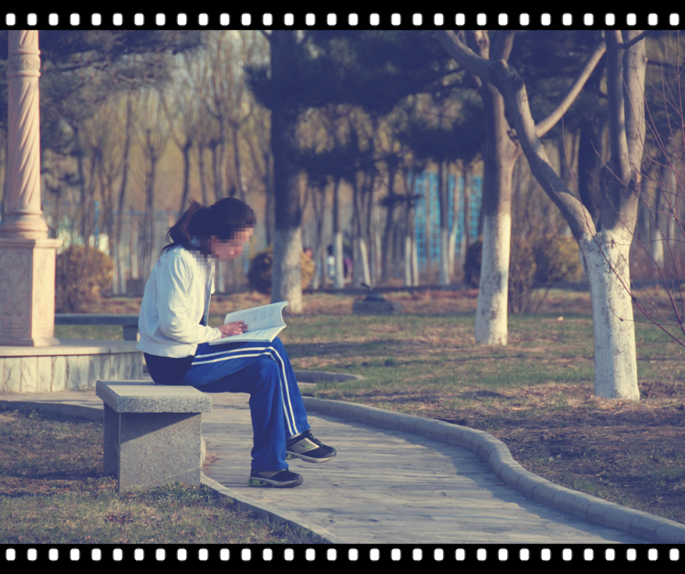
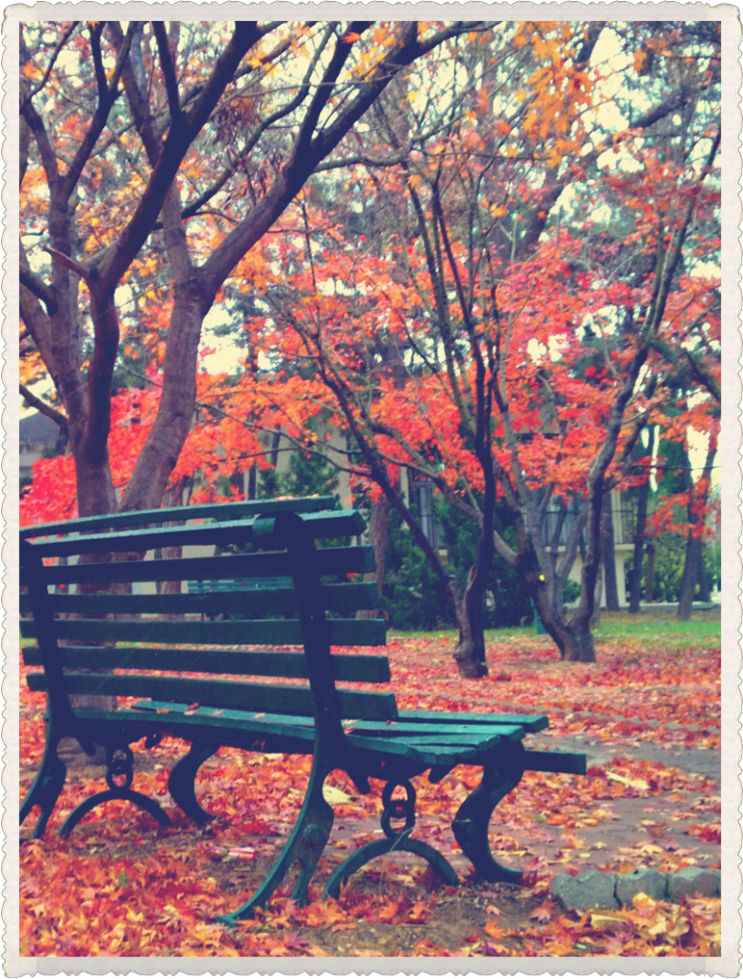

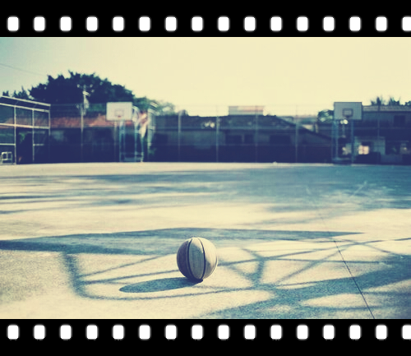


忆
追
校园
你，可曾记得我们走过操场的篮 球架，
经过隔壁班那美丽女孩的窗台
你，可曾在那开满鲜花的广场上，留下属于你的痕迹？
我们微笑着在校园的林荫小路上散步，
撒下最快乐的时光

Slide 5


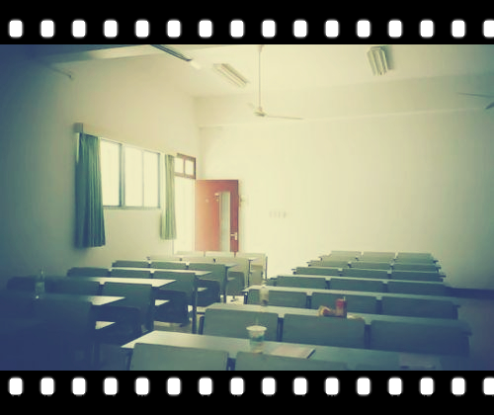
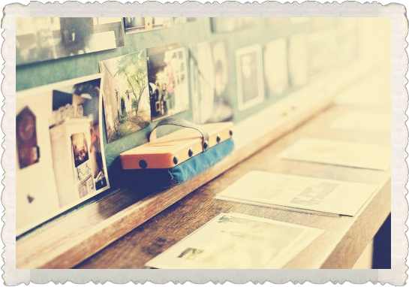
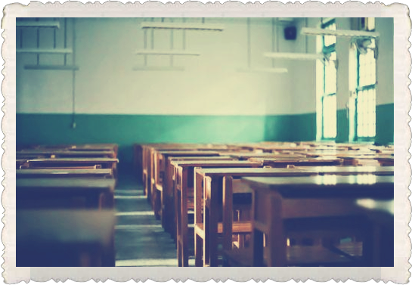
忆
追
教室
四六级考前总不离手的厚厚词汇
原来曾经的每一瞬间仍然那么清晰无比
与微积分战斗到底的熊熊决心
在考研出国就业的十字路口前徘徊不定的忧郁叹息

Slide 6

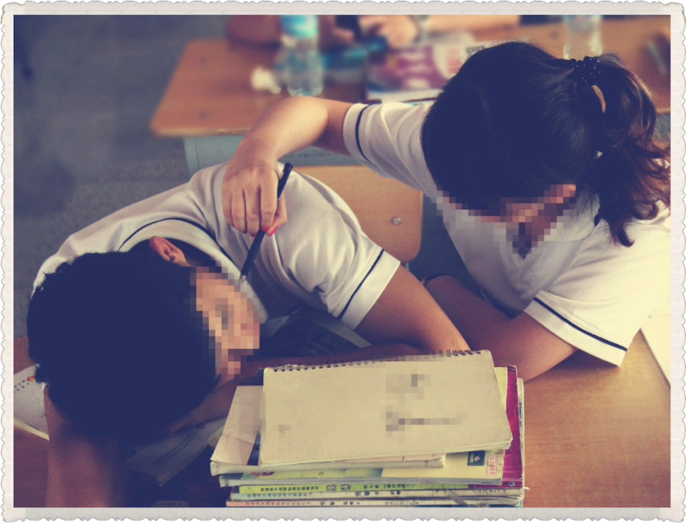






不代表对这里的淡忘
走了，
究竟是怎样穿过我的身体，
那些单纯的时光，
流淌得如此干净。
那些年少的忧伤，
那些花开，那些日落 ，
那些明亮的青春，
忆
追
TA

Slide 7
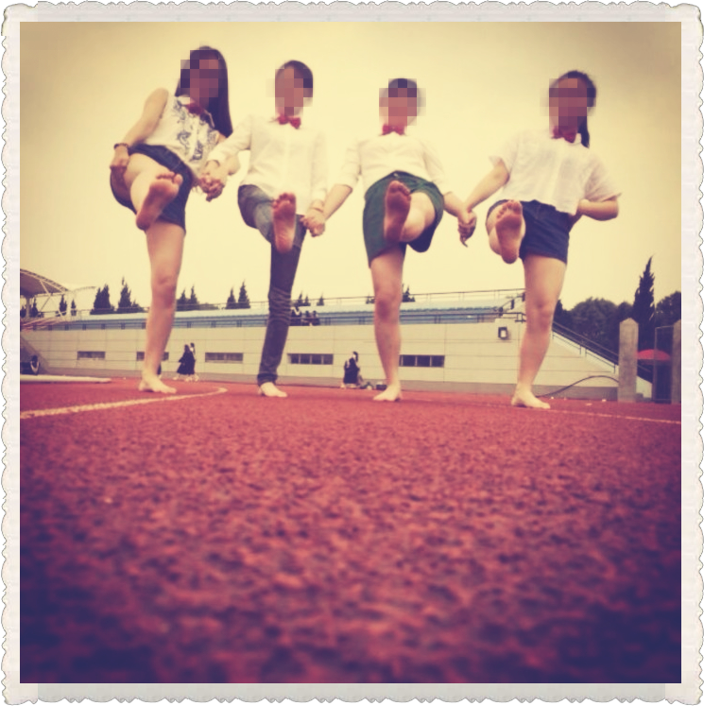
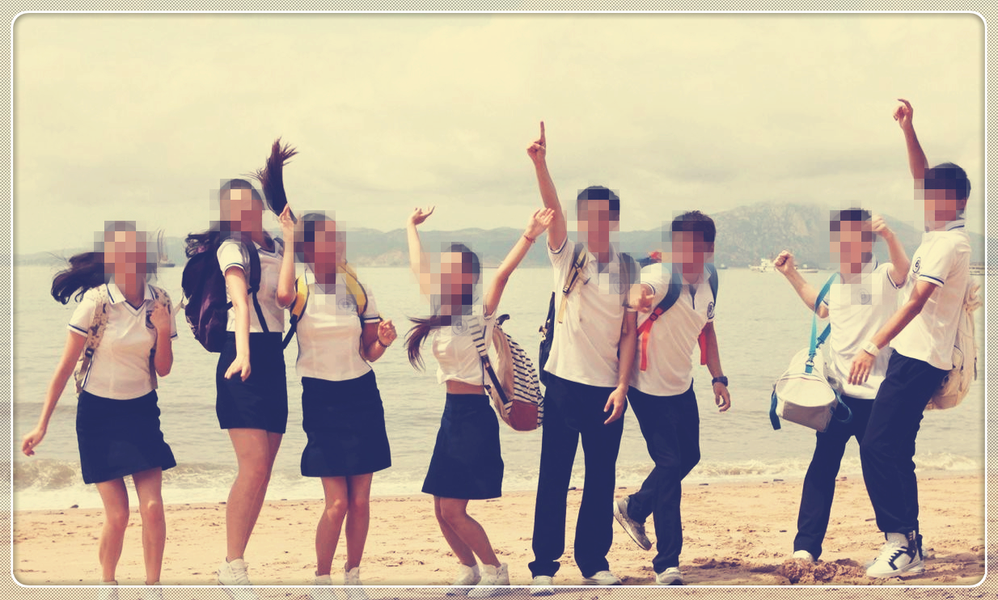
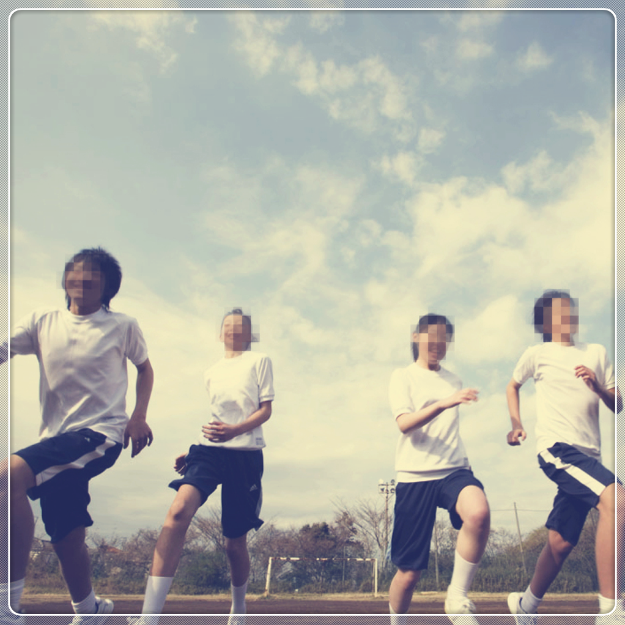

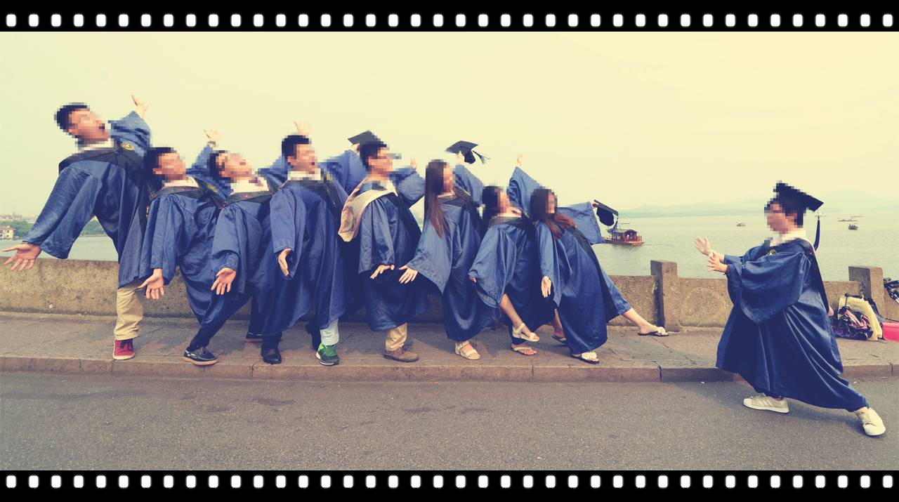
忆
追
同学
当你回首看看时，你会驻足倾听，
短短几年的学校生涯，
那是我们一起谱写的歌！
弹指一挥正三载，
我们笑过、哭过、疯狂过、迷茫过……
我们匆匆聚首，我们又匆匆告别。
我们不仅收获了学业，更收获了友谊！

Slide 8
致
往事如烟，温馨如昨，
青春
相聚使我们重温起那一同走过的日子，
回忆起那段激情燃烧的青春岁月！
历久弥新，永不褪色！

Slide 9

致
青春
历久弥新，永不褪色！

